Slide 1
第1章 数制和码制
数字电子技术 Digital Electronics Technology

Slide 2
1.1 概述
1. 数制
  定义：多位数码中每一位的构成方法以及从低位到高位的进位规则。
  数字信号往往是以二进制数码给出的。
  当数码表示数值时，可以进行算术运算（加、减、乘、除）。
  常见的数制有十进制、二进制、十六进制等。
2. 码制
  数码还可以表示不同的事物或状态，此时，称这些数码为代码。
  定义：编制代码遵循的规则。

Slide 3
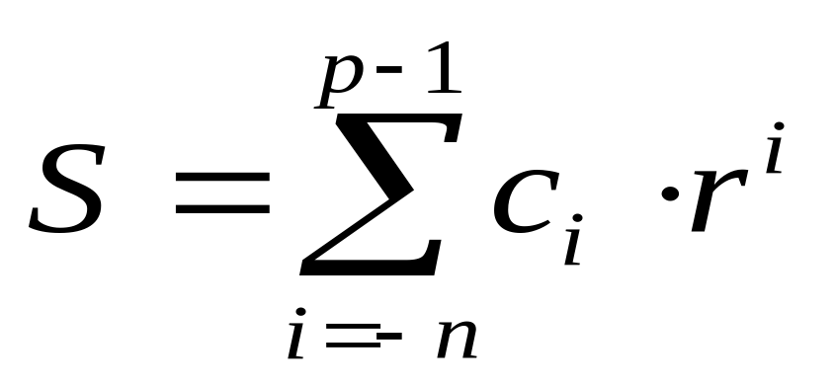
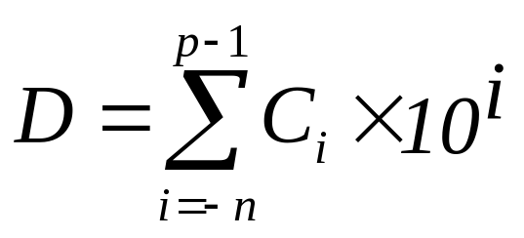
1.2 几种常用的数制
1. 进位计数制
加权和
权重r^{i}
基数 r≥2
第i位系数 c_{i}
2. 十进制（Decimal）
由0、1…9十个数码组成，进位规则是逢十进一，计数基数为10，按权展开式：
例：542.6=5·10²+4·10¹+ 2·10⁰ + 6·10⁻¹

Slide 4
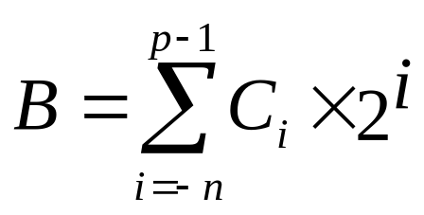
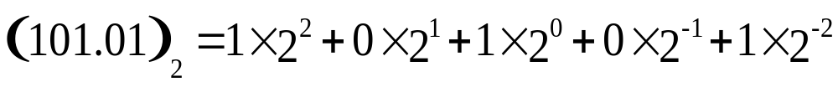
1.2 几种常用的数制
3. 二进制（Binary）
由0、1两个数码组成，进位规则是逢二进一，计数基数为2，按权展开式：
例：
4. 八进制（Octal）
由0、1…7八个数码组成，进位规则是逢八进一，计数基数为8，按权展开式：

Slide 5
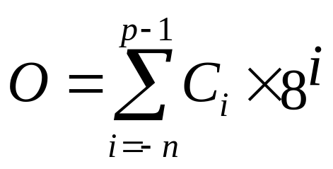
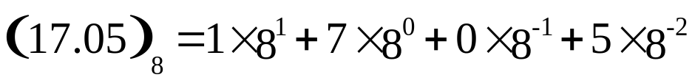
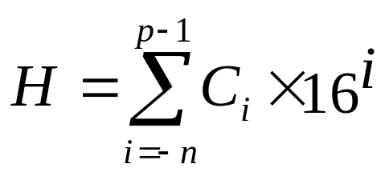
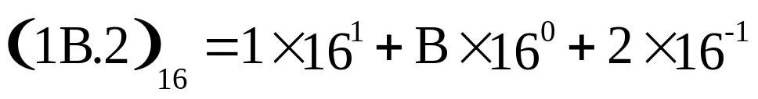
1.2 几种常用的数制
例：
5. 十六进制（Hexadecimal）
由0、1…9、A、B、C、D、E、F十六个数码组成，进位规则是逢十六进一，计数基数为16，按权展开式：
例：

Slide 6
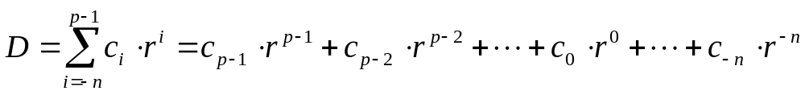
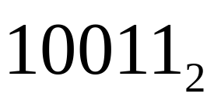
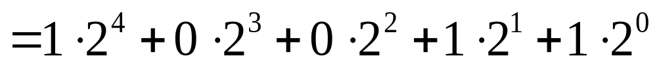
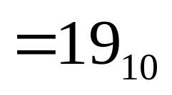
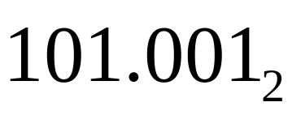
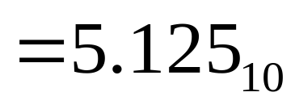
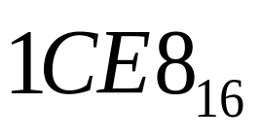
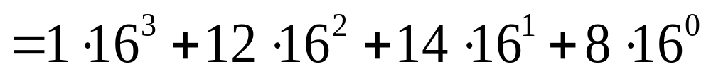
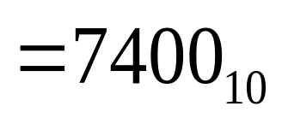
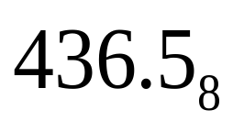
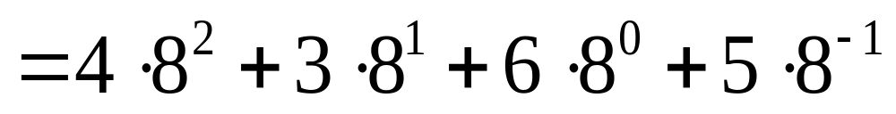
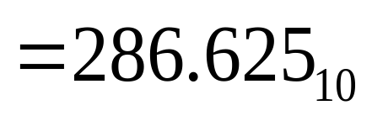
1.3 不同数制间的转换
1. 二、八、十六进制到十进制的转换
例：

Slide 7
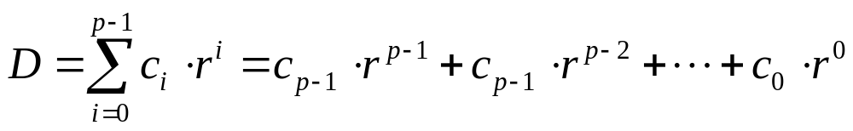
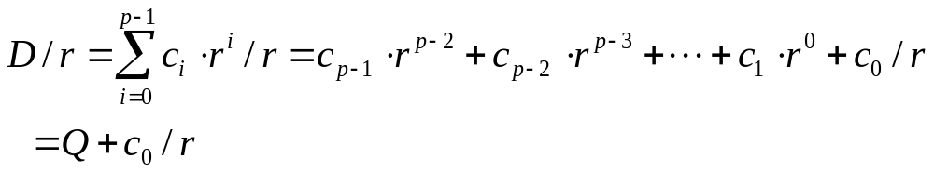
1.3 不同数制间的转换
2. 十进制到二、八、十六进制的转换
  十进制数为整数时
以十进制数D除以r

Slide 8
1.3 不同数制间的转换
则其商整数部分为Q，而其余数为第1位系数C₀；按照同样方法，以其商Q除以r得到第2位系数C₁ ；如此重复进行，直至其商小于基数r为止，得到所转换进制的所有系数。
2
179
(1
(LSB)
8
179
(3
2
89
(1
8
22
(6
2
44
(0
8
2
(2
2
22
(0
0
2
11
(1
179₁₀=263₈
2
5
(1
2
2
(0
16
179
(3
2
1
(1
(MSB)
16
11
(B
0
0
179₁₀=10110011₂
179₁₀=B3₁₆

Slide 9
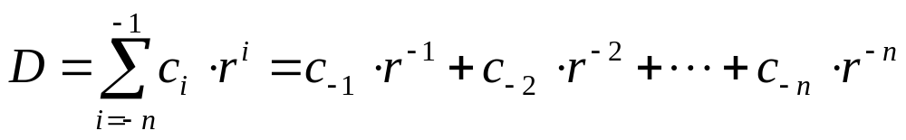
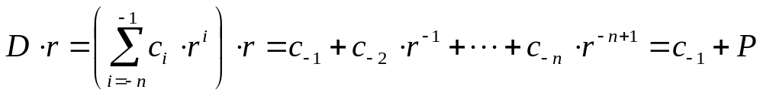
1.3 不同数制间的转换
  十进制数为小数时
以十进制数D乘以r
则其整数部分为小数的第1位系数C₋₁，按照同样方法，以乘积的小数部分P乘以r得到小数的第2位系数C₋₂ ；如此重复进行，直至其小数部分为0或达到规定的转换精度为止，得到所转换进制的各位系数。

Slide 10
1.3 不同数制间的转换
例：将0.726转换为二进制和八进制数（保留6位有效数字）。
0.726×2
0.726×8
1) 0.452×2
5) 0.808×8
0) 0.904×2
6) 0.464×8
1) 0.808×2
3) 0.712×8
1) 0.616×2
5) 0.696×8
1) 0.232×2
5) 0.568×8
0) 0.464
4) 0.544
0.726₁₀ ≈ 0.101110₂
0.726₁₀ ≈ 0.563554₈

Slide 11
1.3 不同数制间的转换
3. 二进制到八、十六进制的转换
100011001110₂ = 100 011 001 110₂ = 4316₈
100011001110₂ = 1000 1100 1110₂ = 8CE₁₆
10.1011001₂ = 010.101 100 100₂ = 2.544₈
10.1011001₂ = 0010.1011 0010₂= 2.B2₁₆
4. 八、十六进制到二进制的转换
5.67₈= 101.110 111
3.A5₁₆= 11.1010 0101

Slide 12
1.3 不同数制间的转换
十进制
二进制
八进制
十六进制
0
0000
0
0
1
0001
1
1
2
0010
2
2
3
0011
3
3
4
0100
4
4
5
0101
5
5
6
0110
6
6
7
0111
7
7
8
1000
10
8
9
1001
11
9
10
1010
12
A
11
1011
13
B
12
1100
14
C
13
1101
15
D
14
1110
16
E
15
1111
17
F

Slide 13
1.4 二进制算术运算
1.加法运算
二进制加法运算法则（3条）：
① 0＋0＝0
② 0＋1＝1＋0＝1
③ 1＋1＝10（逢二进一）
例：求(1011011)2＋(1010.11)2＝?
1011011
＋) 1010.11
1100101.11
则(1011011)2＋(1010.11)2＝(1100101.11)2

Slide 14
1.4 二进制算术运算
2. 减法运算
二进制减法运算法则（3条）：
① 0－0＝1－1＝0
② 0－1＝1（借一当二）
③ 1－0＝1
例：求(1010110)2－(1101.11)2＝?
1010110
－) 1101.11
1001000.01
则(1010110)2－(1101.11)2＝(1001000.01)2

Slide 15
1.4 二进制算术运算
3.乘法运算
二进制乘法运算法则（3条）：
① 0×0＝0
② 0×1＝1×0＝0
③ 1×1＝1
例：求(1011.01)2×(101)2＝?
1011.01
×) 101
1011 01
00000 0
＋) 101101
111000 01
则(1011.01)2×(101)2＝(111000.01)2
可见，二进制乘法运算可归结为“加法与移位”。

Slide 16
1.4 二进制算术运算
4.除法运算
二进制除法运算法则（3条）：
① 0÷0＝0 ② 0÷1＝0 ③ 1÷1＝1
例：求(100100.01)2÷(101)2＝?
111.01
101 ) 100100.01
-) 101
1000
-) 101
110
-) 101
101
-) 101
0
则(100100.01)2÷(101)2＝(111.01)2
可见，二进制除法运算可归结为“减法与移位”。

Slide 17
1.4 二进制算术运算
5. 反码、补码和补码运算
乘/除法运算转换为加法/减法和移位运算，故加、减、乘、除运算可归结为用加、减、移位三种操作来完成。但在计算机中为了节省设备和简化运算，一般只有加法器而无减法器，这就需要将减法运算转化为加法运算，从而使得算术运算只需要加法和移位两种操作。引进补码的目的就是为了将减法运算转化为加法运算。

Slide 18
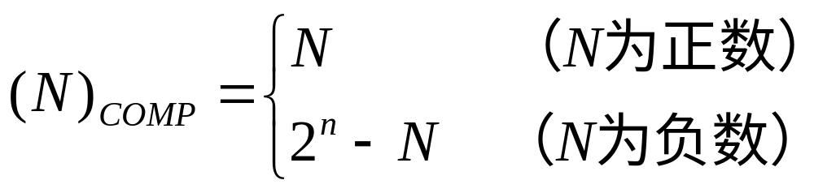
1.4 二进制算术运算
  原码
  在二进制数的前面增加1位符号位，0表示正，1表示负，所得到的二进制码称为原码。
  补码
  n位（不包括符号位）二进制数N，正数（符号位位0）的补码和原码相同，负数（符号位位1）的补码等于2^{n}-N。

Slide 19
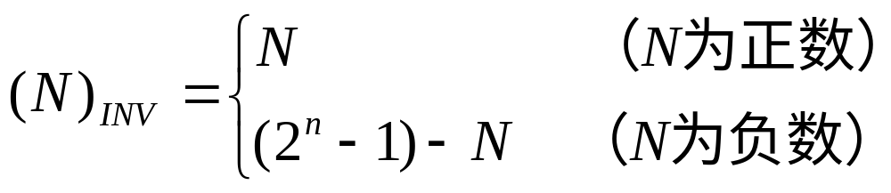
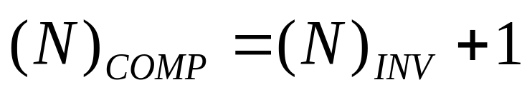
1.4 二进制算术运算
  反码
  n位（不包括符号位）二进制数N，正数的反码和原码相同，负数的反码等于各位分别取反（1变为0，0变为1）， 符号位保持不变。
  由反码求二进制负数的补码
  二进制负数的反码+1，即得其补码，符号位保持不变。

Slide 20
1.4 二进制算术运算
  由补码实现二进制的减法运算
  二进制数的减法运算可以通过加上减数的补码实现。所以，二进制数的加、减运算：
[X₁+X₂] _{COMP}= [X1]_{COMP}+[X2] _{COMP}
十进制数
（+ 36）
+（－38）
0
原码
010 0100
+110 0110
？
补码
010 0100
+101 1010
111 1110
[110 0110 ] _{COMP}= [110 0110 ] _{INV}+1= 101 1001+1 = 101 1010
[111 1110 ] _{COMP}= [111 1110 ] _{INV}+1= 100 0001+1 = 100 0010

Slide 21
1.5 几种常用的编码
  1. BCD码-十进制数的二进制编码
十进制数 | 8421码 | 2421码 | 余3码 | 二-五混合码 | 10出1编码
0 | 0000 | 0000 | 0011 | 0100001 | 1000000000
1 | 0001 | 0001 | 0100 | 0100010 | 0100000000
2 | 0010 | 0010 | 0101 | 0100100 | 0010000000
3 | 0011 | 0011 | 0110 | 0101000 | 0001000000
4 | 0100 | 0100 | 0111 | 0110000 | 0000100000
5 | 0101 | 1011 | 1000 | 1000001 | 0000010000
6 | 0110 | 1100 | 1001 | 1000010 | 0000001000
7 | 0111 | 1101 | 1010 | 1000100 | 0000000100
8 | 1000 | 1110 | 1011 | 1001000 | 0000000010
9 | 1001 | 1111 | 1100 | 1010000 | 0000000001

Slide 22
1.5 几种常用的编码
  伪码
伪码（未用码字）
 | 1010 | 0101 | 0000 | 0000000 | 0000000000
 | 1011 | 0110 | 0001 | 0000001 | 0000000011
 | 1100 | 0111 | 0010 | 0000010 | 0000000101
 | 1101 | 1000 | 1101 | 0000011 | 0000000110
 | 1110 | 1001 | 1110 | 0000101 | 0000000111
 | 1111 | 1010 | 1111 | …… | ……

Slide 23
1.5 几种常用的编码
  恒权码
  8421码和2421码每一位的1代表的十进制数称之为这一位的权，是固定不变的，称为恒权码。
例
1. (1001)_{8421BCD}=( ? )₁₀
(1001)_{8421BCD}=1×8+0×4+0×2+1×1=(9)₁₀
2. (1011)_{2421BCD}=( ? )₁₀
(1011)_{2421BCD}=1×2+0×4+1×2+1×1=(5)₁₀

Slide 24
1.5 几种常用的编码
  自补码
  2421码和余3码的0-9、1-8、2-7、3-6、4-5互为反码，称为自补码。
二-五混合码和10出1编码，其编码的位数不是最小的，但其好处是可以进行检错。
例
是否可以检测出下列编码中的错误？
(1011000) _{biquinary}, (0001000) _{biquinary},
(1010000000) _{1-out-of-10}

Slide 25
1.5 几种常用的编码
  2. 格雷码（Gray Code）
四位格雷码的编码表
十进制数
格雷码
十进制数
格雷码
0
0000
8
1100
1
0001
9
1101
2
0011
10
1111
3
0010
11
1110
4
0110
12
1010
5
0111
13
1011
6
0101
14
1001
7
0100
15
1000

Slide 26
1.5 几种常用的编码
  格雷码的特点
  （1）任意两个相邻数所对应的格雷码之间只有一位不同，其余位都相同。
  （2）为镜像码。n位格雷码的前、后2^{n-1}位码字除首位不同（前2^{n-1}位码字首位为0，后2^{n-1}位码字首位为1），后面各位互为镜像。
2位格雷码
1位格雷码
00
01
00011110
01
11
10

Slide 27
1.5 几种常用的编码
3位格雷码
2位格雷码
0000
00011110
000001011010110111101100
00011110
1111
10110100
  3. ASCII码（ American Standard Code for Information Interchange，美国信息交换标准代码）P15，表1.5.3

Slide 28
作业
P18-19
1.1
1.2—1.15的（1）、（3）

